Slide 1
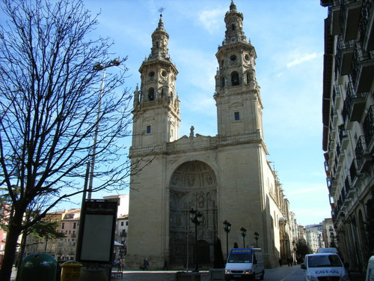
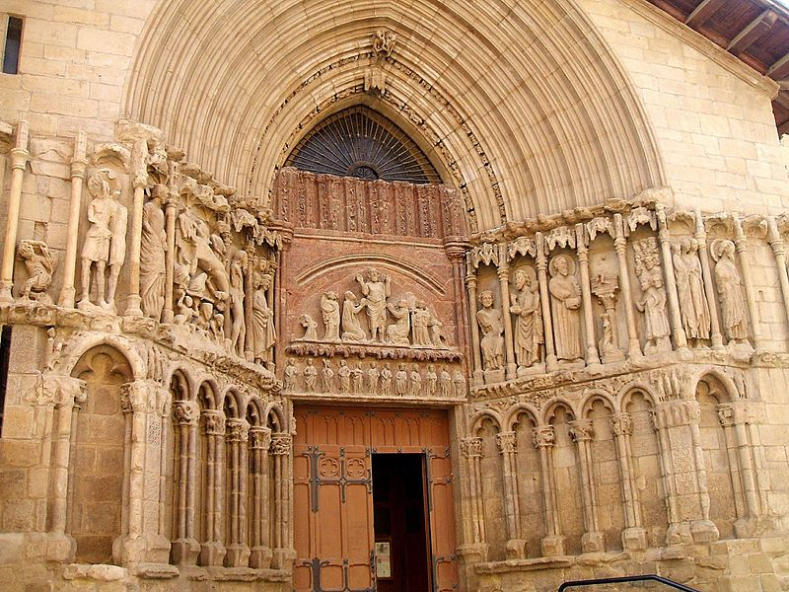


LOGROÑO
(La Rioja)
José Luis

Slide 2
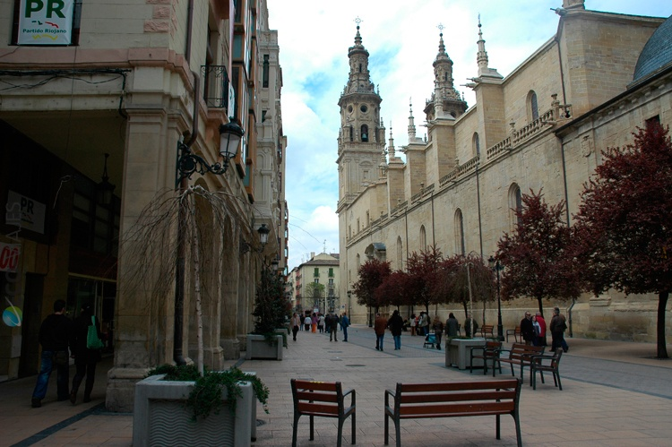

Slide 3
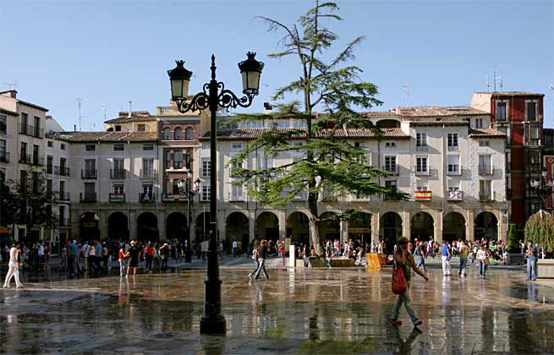

Slide 4
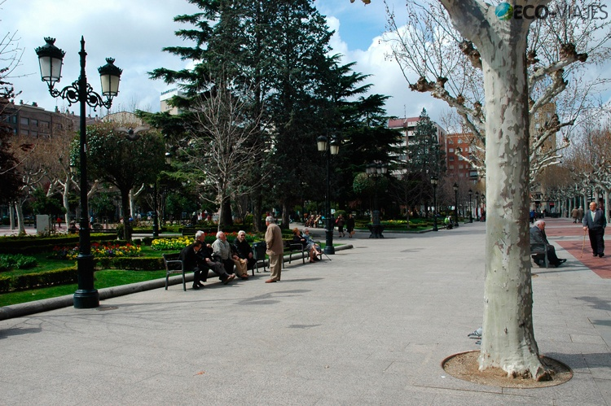

Slide 5
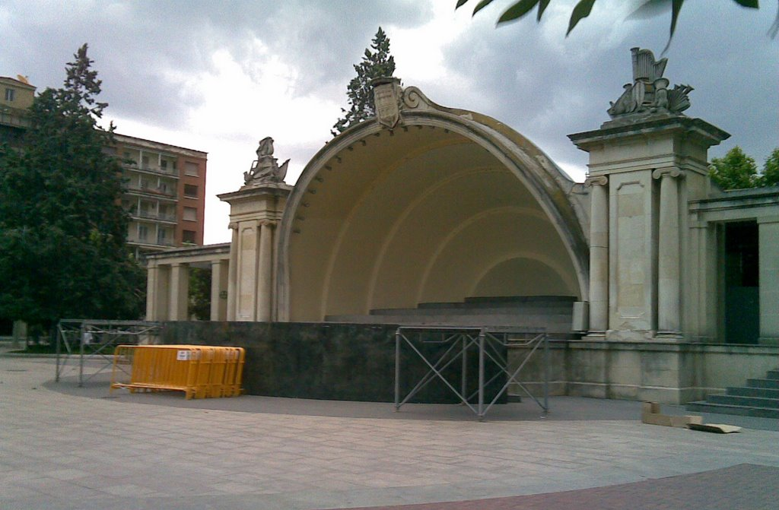

Slide 6

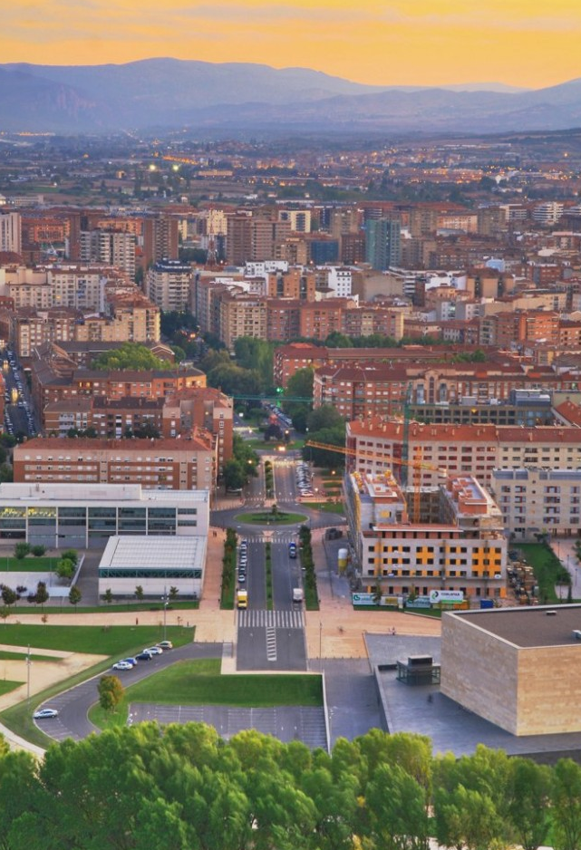
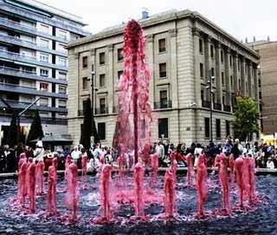

Slide 7
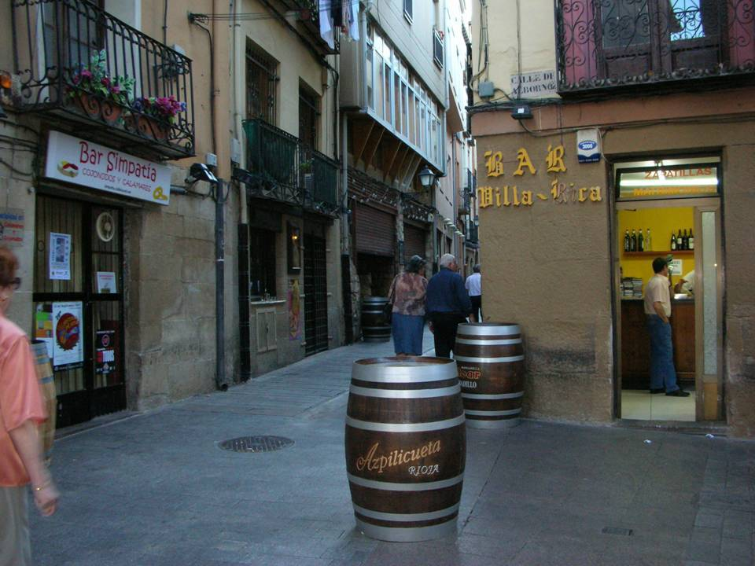

08/10/2014

Slide 8

Logroño es un municipio situado en el norte de España, capital de la Comunidad Autónoma y Provincia de La Rioja. También es su localidad de mayor población —concentrando casi la mitad del total de la comunidad— así como su centro económico, cultural y de servicios.
Bañada por el río Ebro, Logroño ha sido históricamente un lugar de paso y cruce de caminos, tales como el Camino de Santiago, y de fronteras, disputada entre los antiguos reinos de la Península Ibérica durante la Edad Media. En el último siglo, la ciudad ha experimentado un crecimiento demográfico lento pero significativo respecto a las poblaciones cercanas, provocado principalmente por los movimientos migratorios desde otras comarcas de la región.

Slide 9
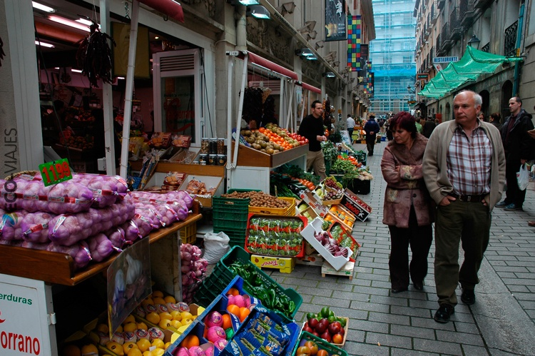

Slide 10
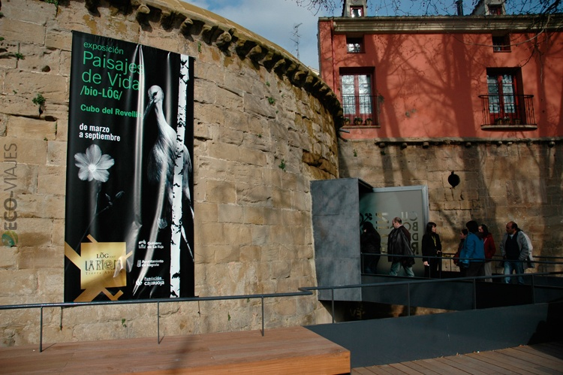

Slide 11
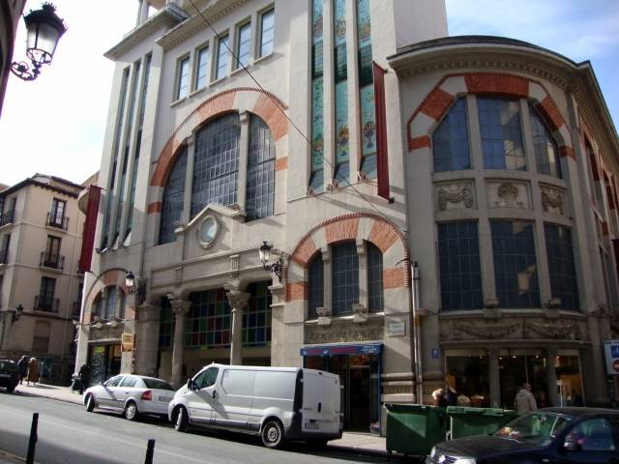
08/10/2014
Mercado Central Logroño

Slide 12
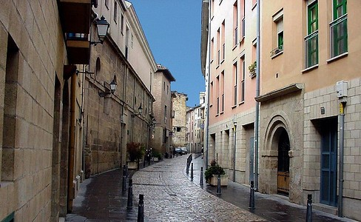

Slide 13
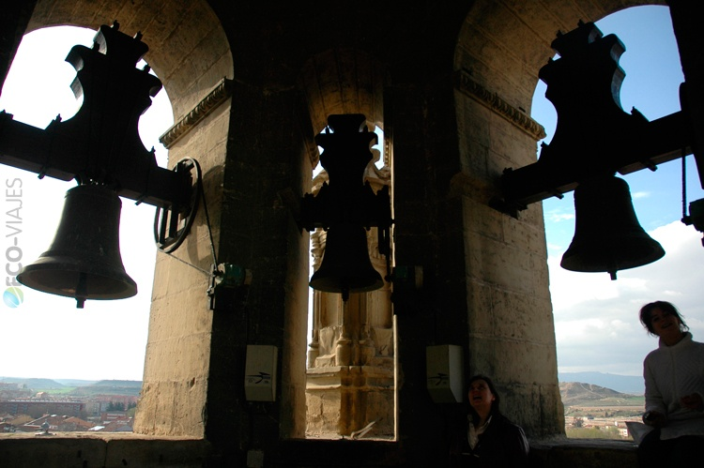

Slide 14
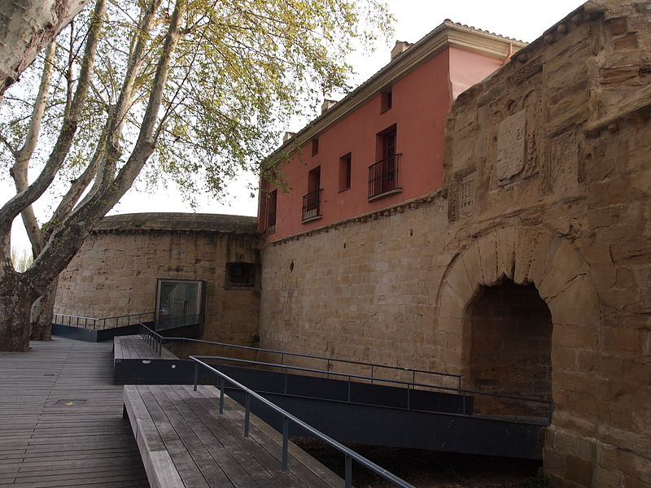

Slide 15
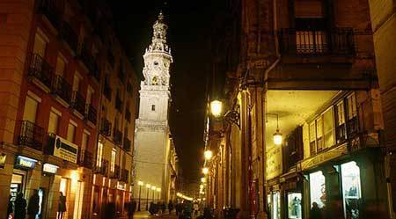
PORTALES

Slide 16
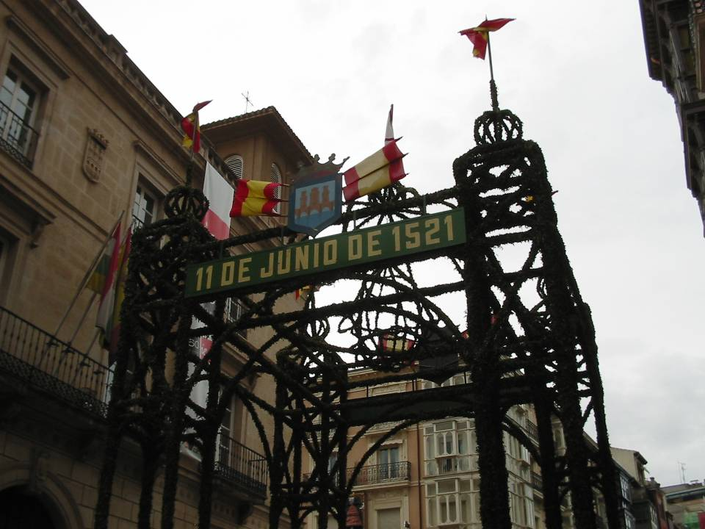

Slide 17
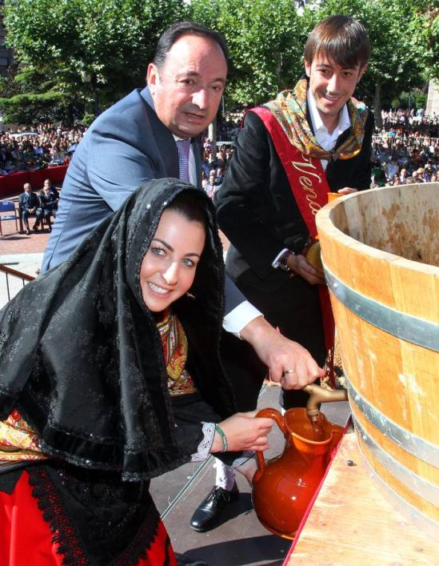
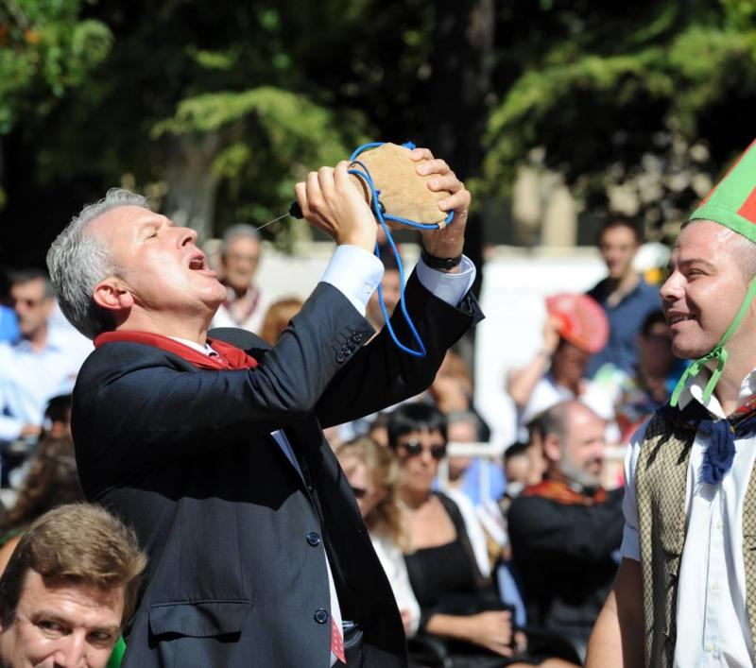

Slide 18
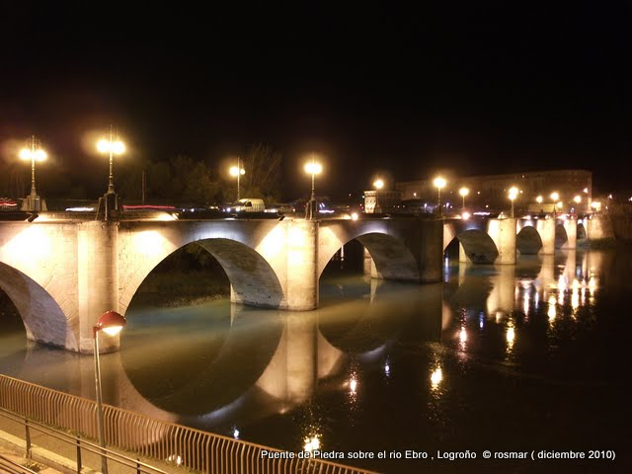

Slide 19
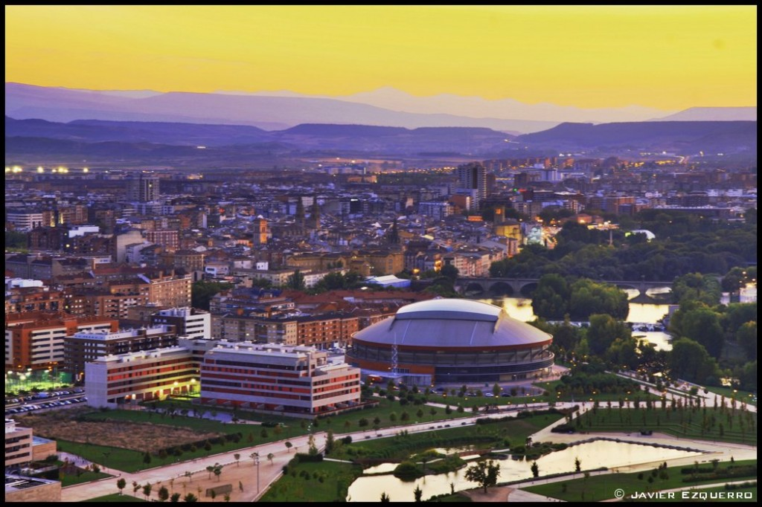

Slide 20
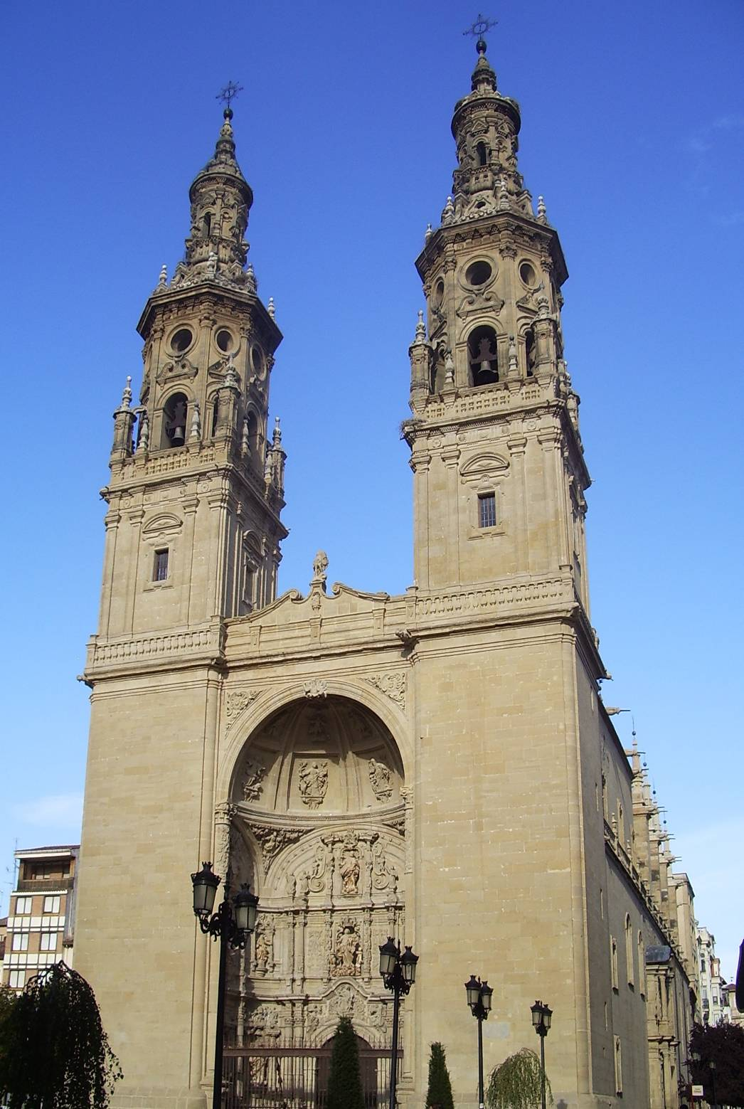

Slide 21
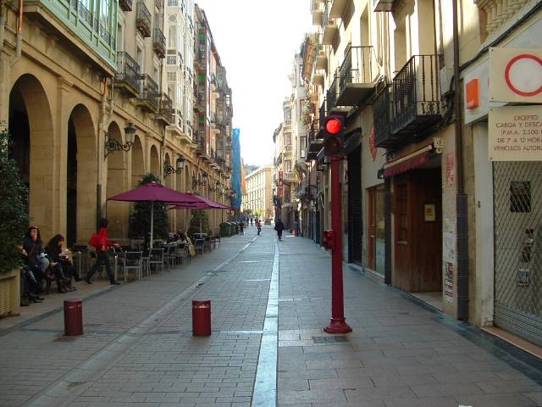
Calle de portales
08/10/2014

Slide 22
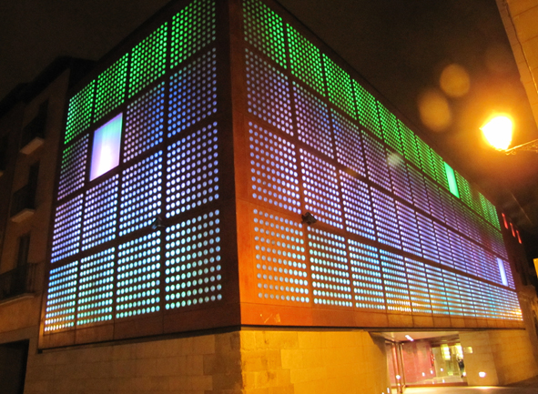

Slide 23

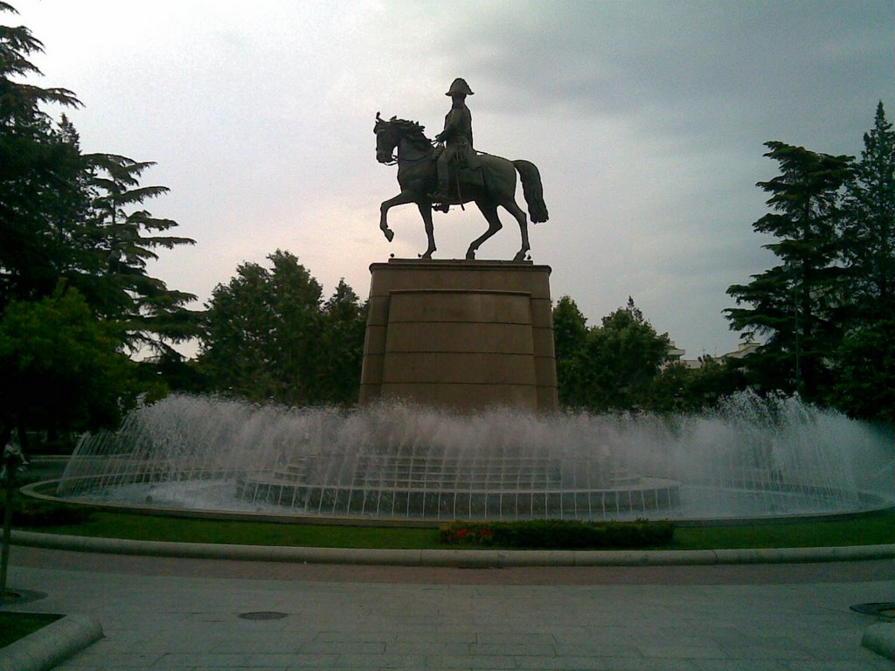
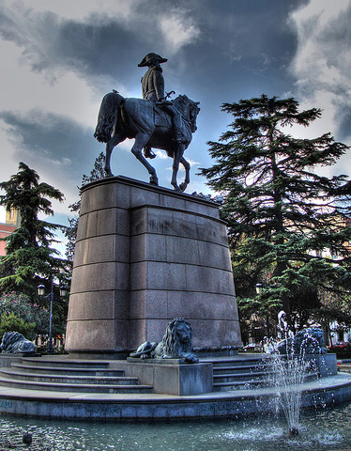

Slide 24
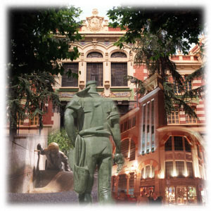
Logroño es una ciudad de grata estancia tanto para el vecino como para el visitante. Con 152.928 habitantes, acoge a la mitad de la población de La Rioja, Comunidad Autónoma de la que es capital. Situada al norte de España, es punto de encuentro, referencia y cruce de caminos. La senda más querida de cuantas atraviesan la ciudad es el Camino de Santiago, que ha conducido hasta nuestras tierras a esforzados caminantes de países lejanos que han enriquecido notablemente nuestro acervo cultural e idiosincrasia. El logroñés es amable, alegre y hospitalario. Disfruta con la fiesta, la gastronomía y las tradiciones. Cualquier visitante se convierte rápidamente en un gran amigo.

Slide 25
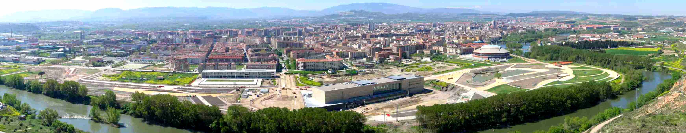
LOGROÑO
Que tengas un buen día !
08/10/2014

Slide 27
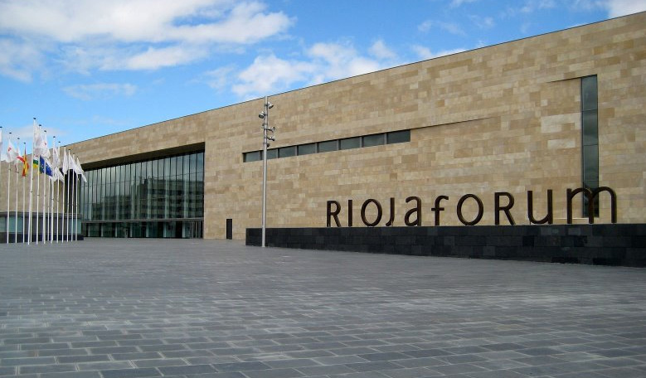

Slide 28
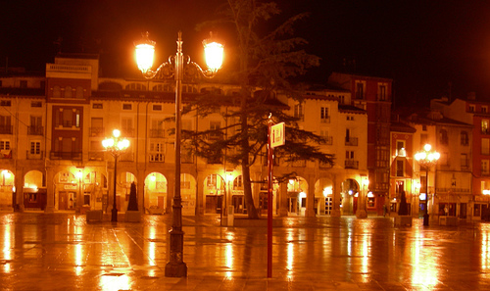

Slide 29
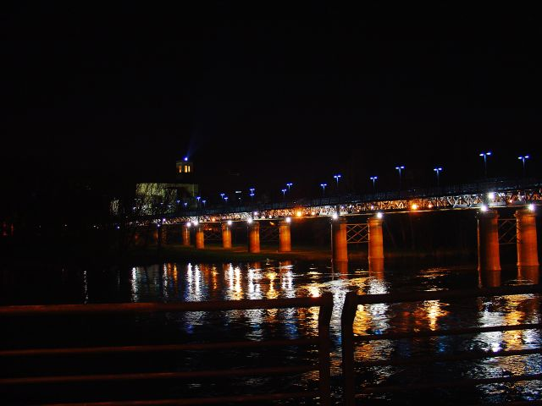

Slide 30
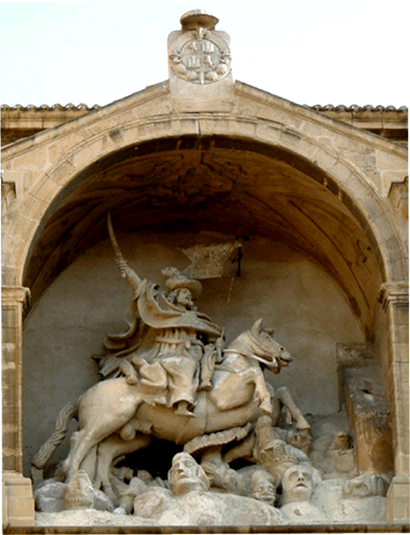
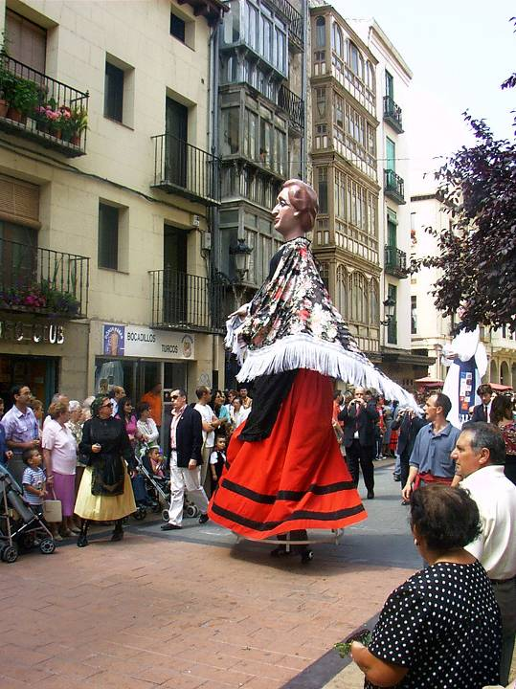

Slide 31
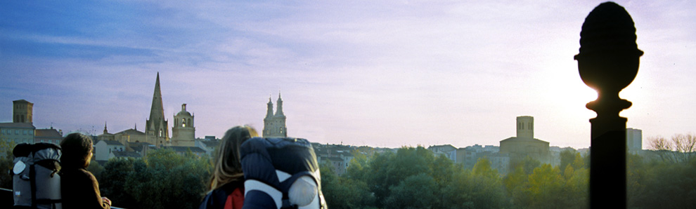
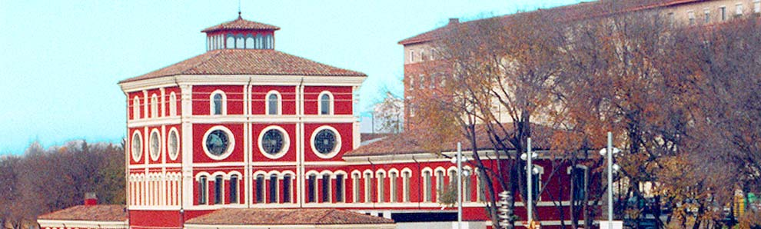

Slide 32
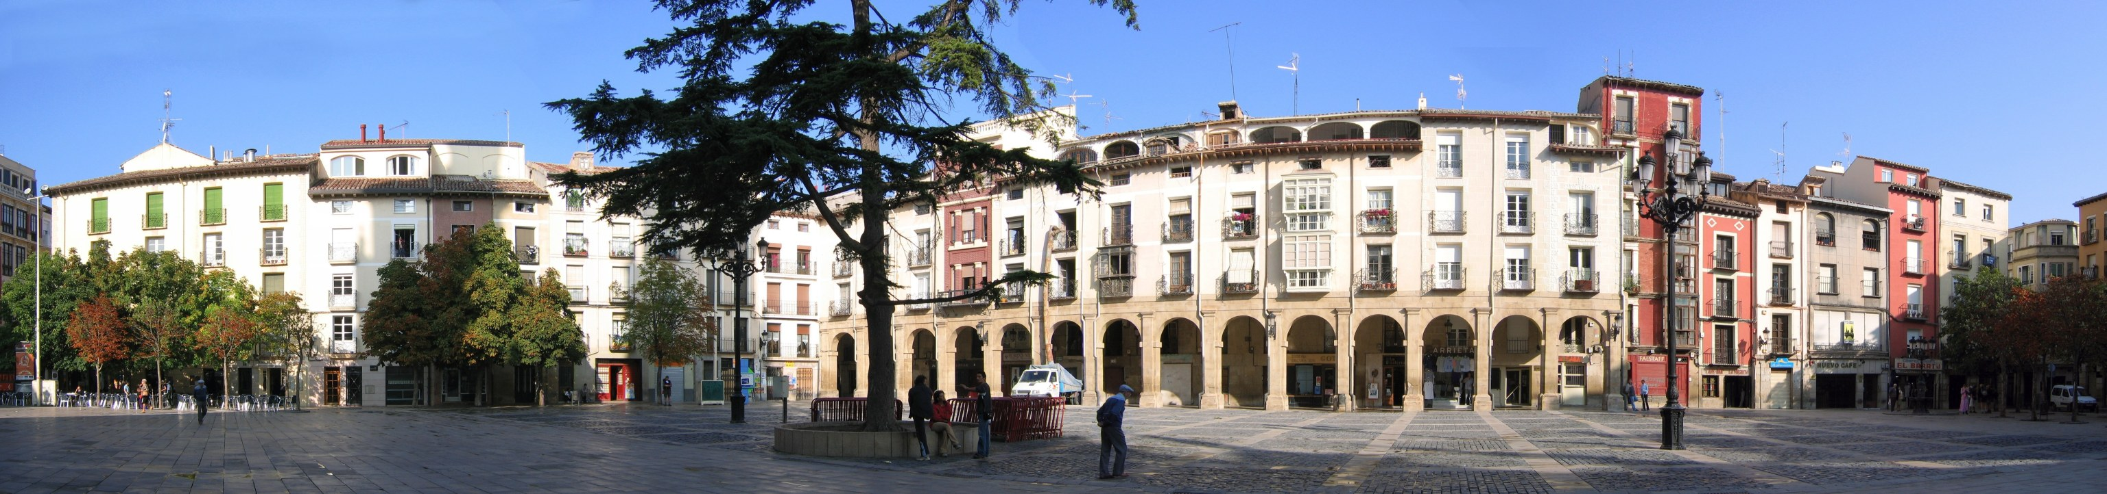
PLAZA DEL MERCADO

Slide 33
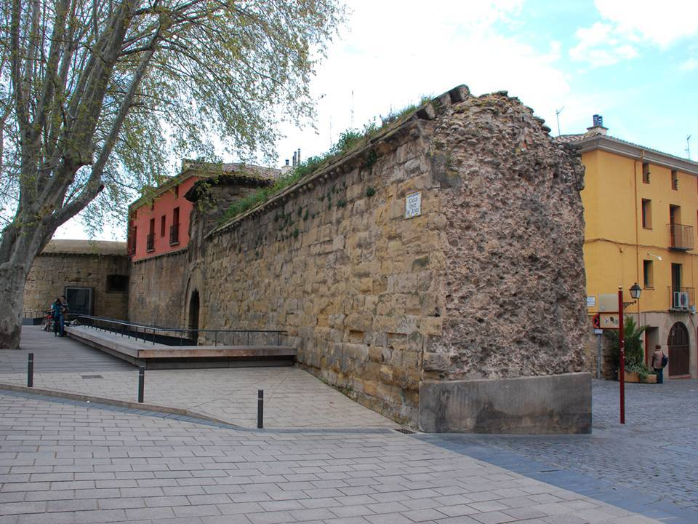
Muro de Revellín
08/10/2014

Slide 34
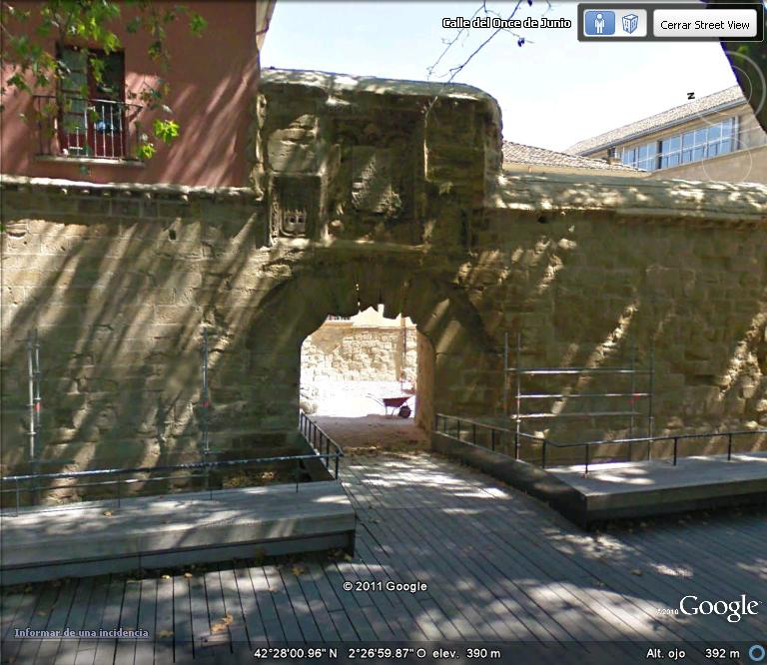
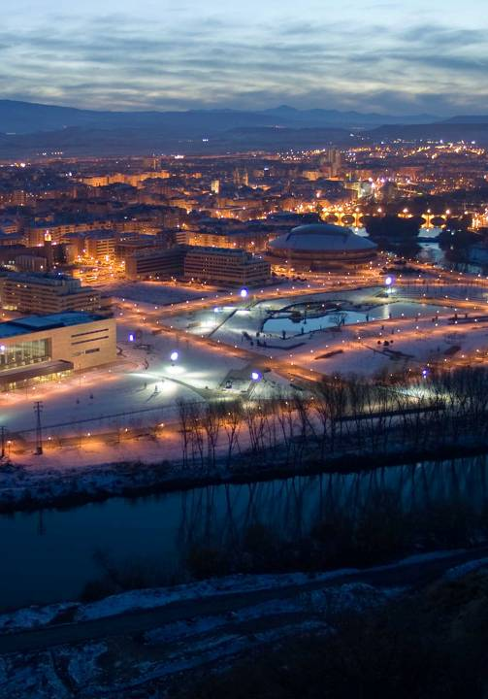

Slide 35
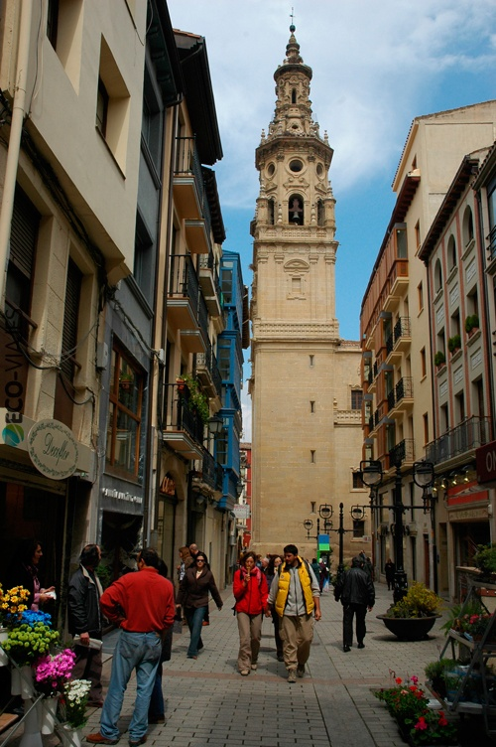
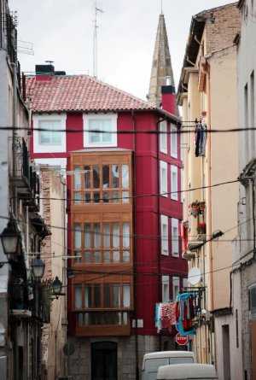

Slide 36
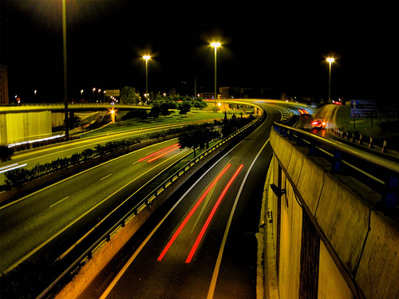

Slide 37
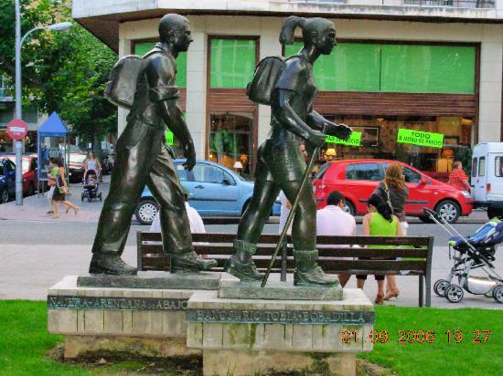
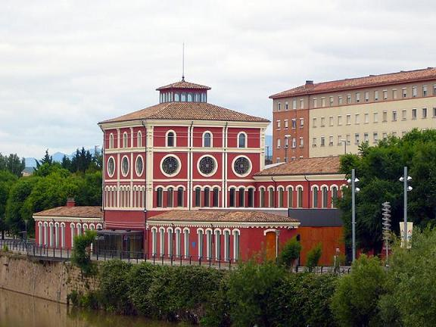
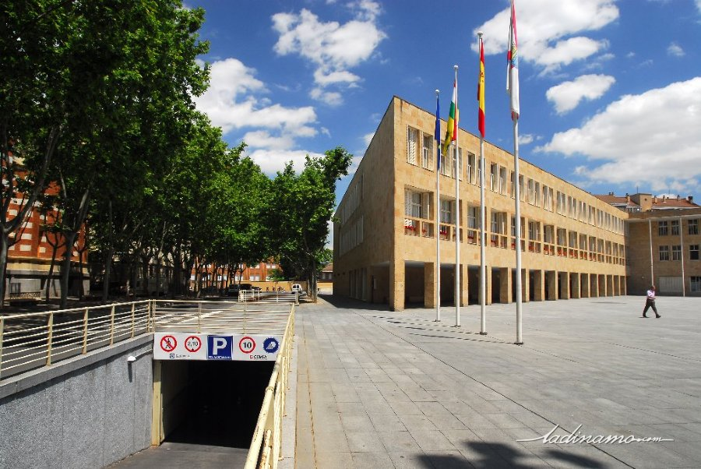
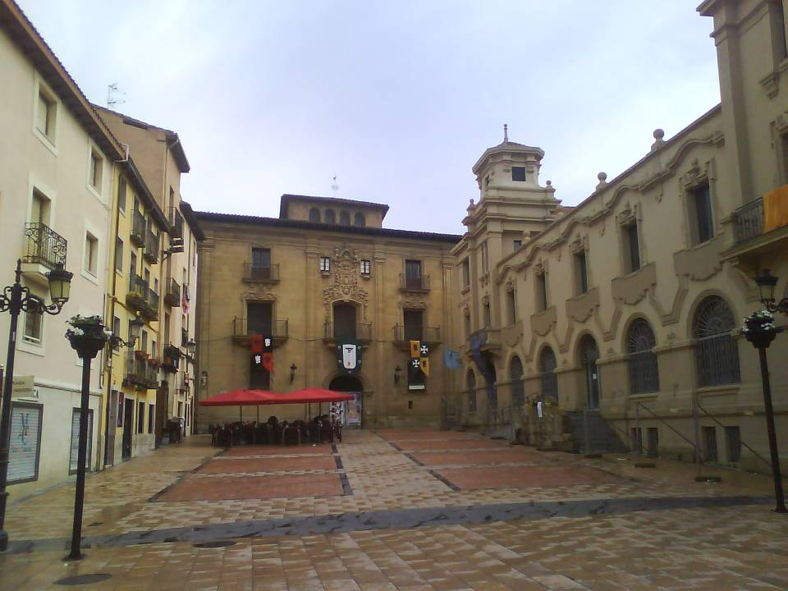
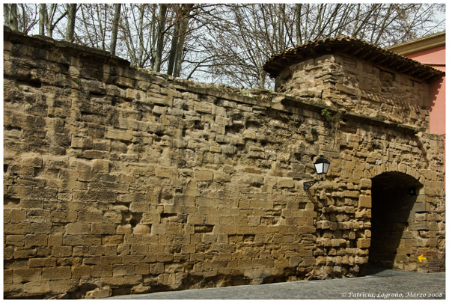

Slide 38
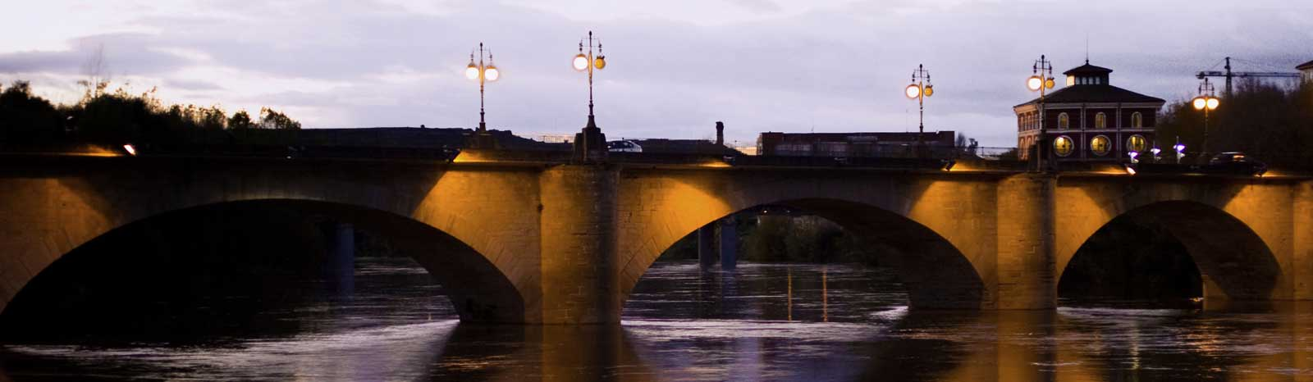
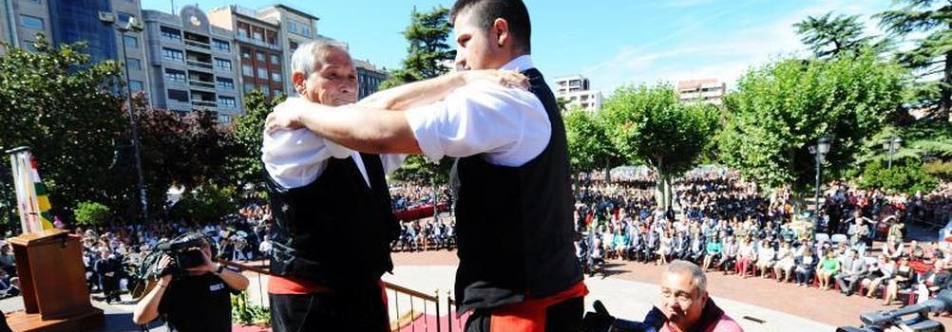

Slide 39
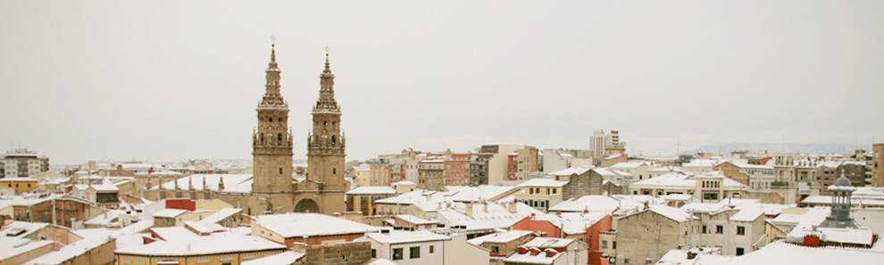

Slide 40


08/10/2014
RANITAS

Slide 41


Slide 42


Slide 43

08/10/2014

Slide 44


Slide 45


Slide 46



Slide 47

Virgen-de-Valvanera

Slide 48



Slide 49



Slide 50

08/10/2014
Iglesia de San Bartolomé

Slide 51


Slide 53


Slide 54


Slide 55

CASINO

Slide 56


Slide 57

GRAN VIA

Slide 58


Slide 59


Slide 60


Calle Sagasta y Franco Españolas

Slide 61



Slide 62


Slide 63

RODRIGUEZ PATERNA

Slide 64


Slide 65



Slide 66



Slide 67


Slide 68


Slide 69


Slide 70


Slide 71


Slide 72
UN FUERTE ABRAZO
QUE TENGAS
UN BUEN DIA
José Luis

Slide 73



Accede a la sección que desees desde aquí:
Propia Creación
De la Red
Dedicatorias | Fechas Especiales | Graciosos
Historia y Arte | Lugares | Musicales
Naturaleza y Ciencias | Política | Reflexión
Religiosos | Románticos | Salud
Dedicatorias | Fechas Especiales | Graciosos
Historia y Arte | Lugares | Musicales
Naturaleza y Ciencias | Política | Reflexión
Religiosos | Románticos | Salud
Si deseas recibir pps periódicamente en tu correo electrónico subscríbete aquí:

